Slide 1
LO SPORT COME PALESTRA DI VALORI
Progetto finanziato da Sport & Salute S.p.a. società del Ministero dell’Economia e della Finanza dello Stato che promuove lo sport ed i corretti stili di vita

Slide 2
12 MESI DI ATTIVITA’
Dicembre 2022/ Dicembre 2023
Progetto finanziato da Sport & Salute S.p.a. società del Ministero dell’Economia e della Finanza dello Stato che promuove lo sport ed i corretti stili di vita

Slide 3
OBIETTIVI GENERALI
Realizzare iniziative volte a favorire la sensibilizzazione e la promozione dello sport come valore culturale ed opportunità di inclusione sociale per la popolazione scolastica ordinaria e per i frequentanti dei corsi serali e dei CPIA;
Promuovere l’incremento della pratica sportiva di base e l’aumento del numero di persone che conducono stili di vita attivi;
Contrastare, prevenire e ridurre sedentarietà e obesità quali fattori di rischio per la salute, isolamento e disagio sociale nelle nuove generazioni.

Slide 4
OBIETTIVI SPECIFICI
Sviluppare un’offerta sportiva multidisciplinare, integrata ed inclusiva;
Rafforzare pratiche sociali di prossimità e di innovazione sociale “dal basso”, partendo dalle esigenze e dai bisogni delle famiglie e dei ragazzi;
Diffondere, attraverso lo sport, valori educativi e culturali (lealtà, rispetto reciproco e delle regole, non violenza, amicizia, impegno, valorizzazione delle differenze).

Slide 5
FASI PROGETTUALI GENERALI
Analizzare le modalità di offrire e gestire le attività sportive esistenti sul territorio;
Promuovere una rete sociale solidale per facilitare l’accesso alle attività sportive da parte dei ragazzi e delle famiglie;
Favorire alla pratica sportiva giovani ed adolescenti attraverso l’assunzione dei costi e/o di voucher a prezzi scontati a carico del progetto;
Migliorare le competenze professionali dei facilitatori, degli insegnanti e degli istruttori sportivi per far praticare l’attività sportiva in sicurezza;
Programmare, organizzare e gestire a fine progetto le settimane dello sport con eventi sportivi con la partecipazione attiva dei nuovi arrivati alla pratica sportiva.
Disseminare sul territorio i risultati del progetto con l’obiettivo di assicurarne la continuità nel tempo anche attraverso la ricerca di autonome future entrate finanziarie. .

Slide 6
MODELLO ORGANIZZATIVO
Il progetto sarà organizzato in rete ed avrà una articolazione capillare diffusa con il coinvolgimento fisico delle strutture sportive delle asd aderenti convolte nell’attuazione del progetto e delle scuole coinvolte;
Saranno privilegiati percorsi e discipline di gruppo per favorire la socializzazione attraverso la pratica sportiva;
Parallelamente alla pratica sportiva il progetto curerà anche momenti informativi e promozionali per una sana e corretta alimentazione attraverso l’organizzazione di incontri e seminari e la pubblicazione di video e tutorial di educazione alimentare.

Slide 7
Costituzione del Comitato di Gestione del progetto;
Promozione delle attività di Progetto;
Formazione dei tecnici coinvolti nell’attuazione del progetto;
Organizzazione e gestione delle «PAUSE ATTIVE», momenti di attività sportiva o di intense conversazioni nei tempi di pausa delle giornate scolastiche;
Organizzazione e gestione di percorsi sperimentali di BICIBUS, veri autobus a due ruote accompagnati da volontari lungo percorsi prestabiliti e messi in sicurezza;
Avviamento alla pratica sportiva sia durante l’orario scolastico che durante l’orario extrascolastico;
Monitoraggio e valutazione della attività progettuali.
FASI PROGETTUALI
SPECIFICHE:

Slide 8
RISULTATI ATTESI:
Aver avviato a fare sport in sicurezza almeno 4200 ragazzi delle scuole coinvolte;
Aver messo in condizione le asd territoriali di riprendere a fare sport valorizzandone le esperienze;
Aver definito una proposta di attività sportiva accessibile e praticatile sia a scuola che sul territorio;
Aver diffuso consapevolezza sul tema degli stili di vita attivi e salutari e della pratica sportiva orientata al benessere;
Aver messo in campo misure di sostegno per le associazioni e le società sportive dilettantistiche.

Slide 9
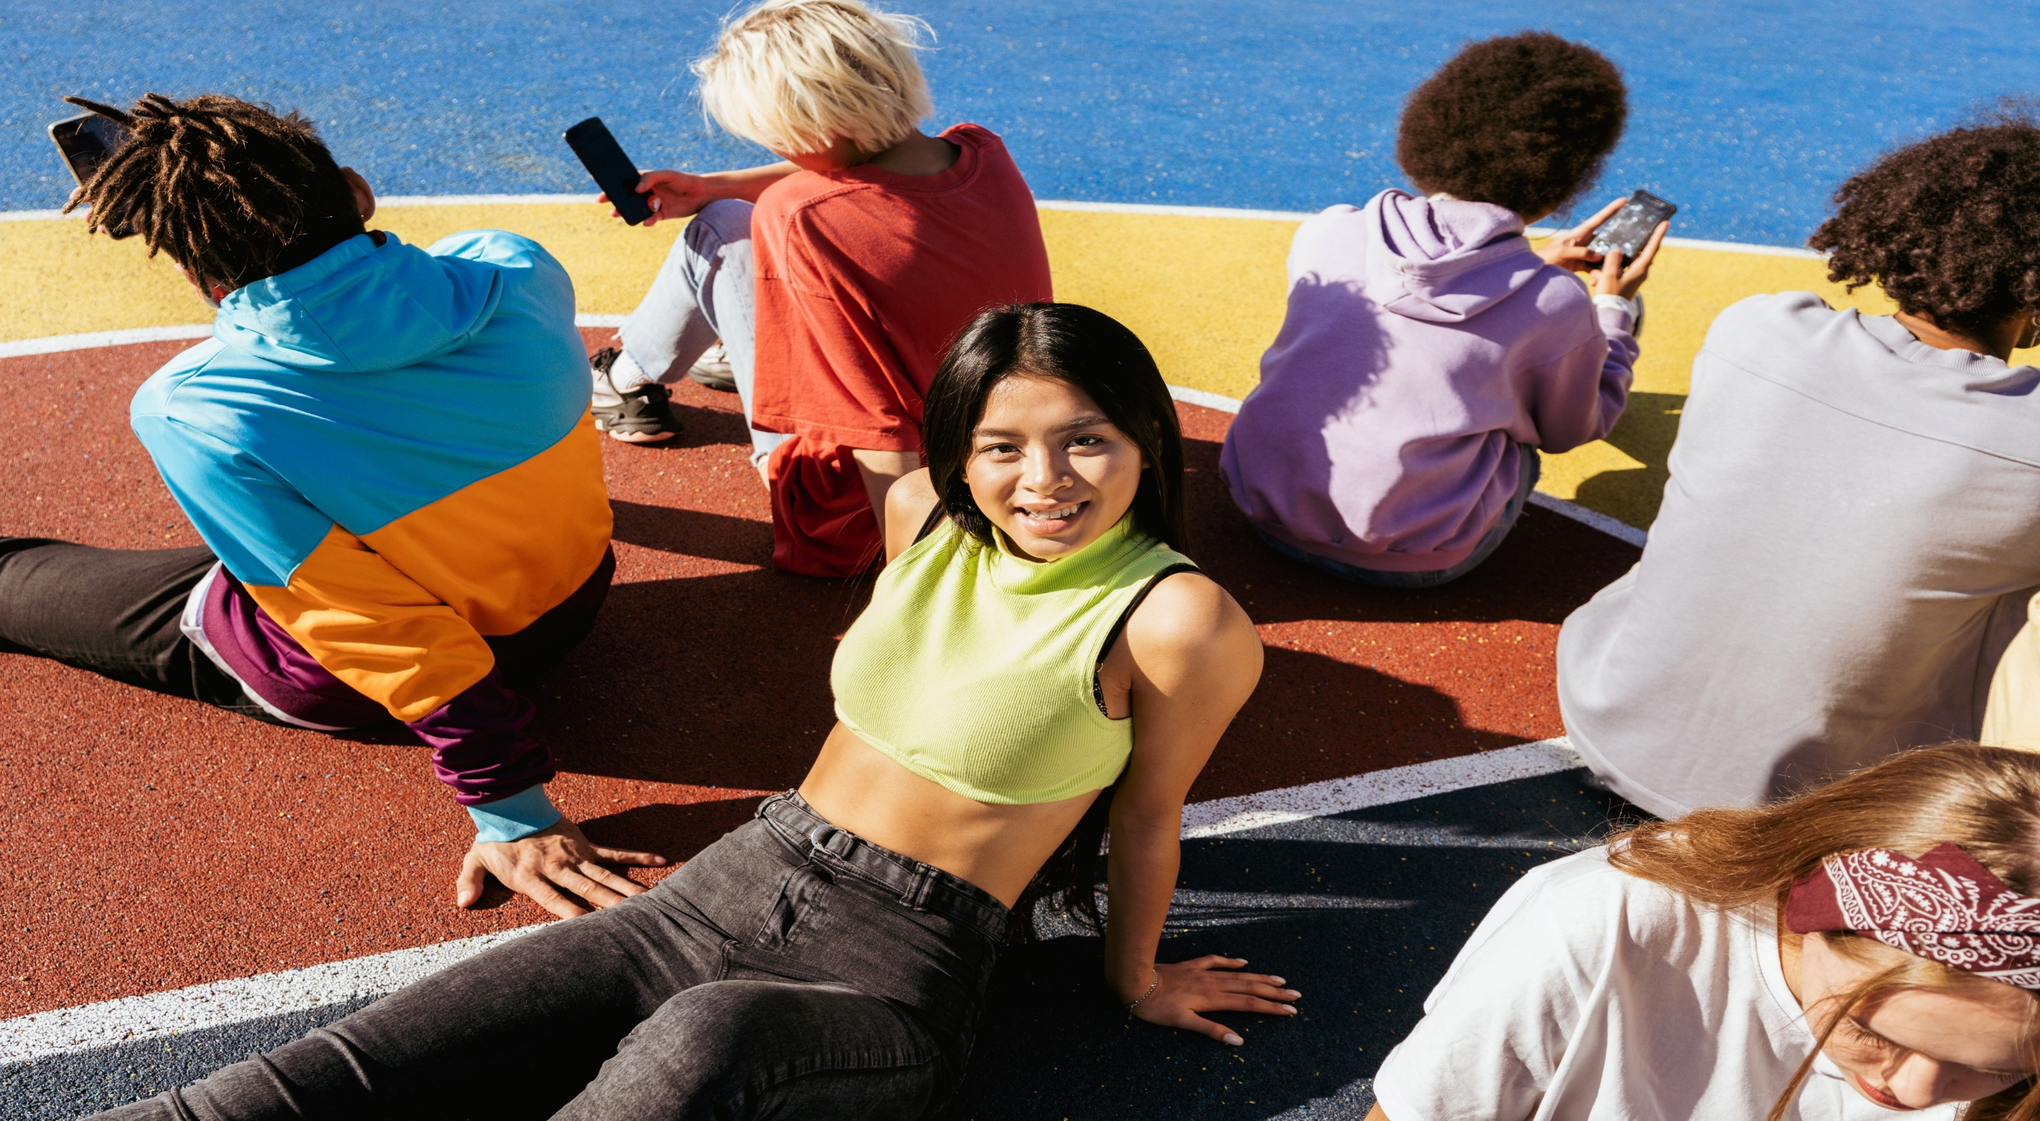
DESTINATARI PRIVILEGIATI:
le fasce di popolazione sedentaria;
bambini e adolescenti, con l’obiettivo prioritario di avvicinarli allo sport, promuovere un modello capace di prevalere su abitudini e stili di vita poco virtuosi;
gruppi socioeconomici fragili al fine di rendere lo sport accessibile a tutti e di incidere sulle ragioni sociali ed economiche;
donne, con l’obiettivo prioritario di eliminare il gap di genere nella pratica dell’attività fisica e sportiva.

Slide 10
PARTNER ED ATTORI SOCIALI COINVOLTI:
a) Gli uffici scolastici regionali; b) La rete delle scuole interessate alla sperimentazione del progetto; c) I servizi scolastici e sociali dei comuni; d) Le ASL territoriali; e) Le università di Roma La Sapienza e di Catania per l’analisi e valutazione dei risultati del progetto; f) La rete dei Cral aziendali di Confindustria; g) La rete delle aps ed odv che si occupano di attività di sostegno scolastico aderenti al Forum del Terzo Settore

Slide 11
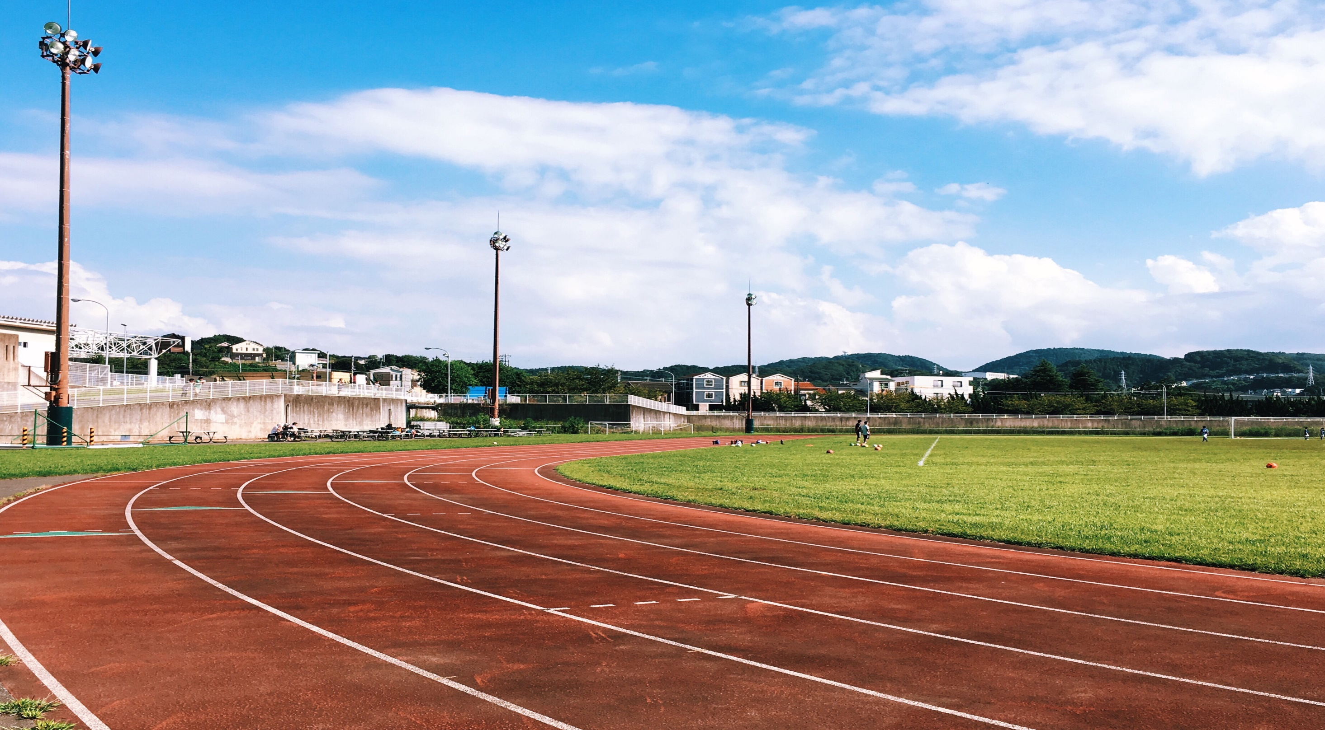
NUMERI DEL PROGETTO:
19 REGIONI E 53 PROVINCE;
25 SCUOLE;
300 ASD;
250 GRUPPI CLASSE;
450 RAGAZZI PER I BICIBUS;
4200 STUDENTI;
300 TRA ISTRUTTORI, ASSISTENTI E GIUDICI.

Slide 12
19 REGIONI
54 PROVINCE 300 A.S.D.
REGIONI E COMITATI COINVOLTI
Piemonte
Valle d’Aosta
Sicilia
Calabria
Sardegna
Puglia
Lazio
Toscana
Lombardia
Emilia Romagna
Molise
Umbria
Veneto
Campania
Basilicata
Trentino
Basilicata
Liguria
Marche

Slide 13
CONTATTI
CSAIn Centri Sportivi Aziendali e Industriali
Segreteria Nazionale
Viale dell’Astronomia, 30 - 00144 ROMA
Tel. 06.54221580 / 06.5918900 / 06.54220602
Fax. 06.5903242 / 06.5903484
info@csain.it

